Slide 1

Oпыт coздание европейской системы управления отходами в Клайпедском регионе
ISO 9001:2015
ISO/IEC 27001:2013
ISO 14001:2015
2023 г.

Slide 2

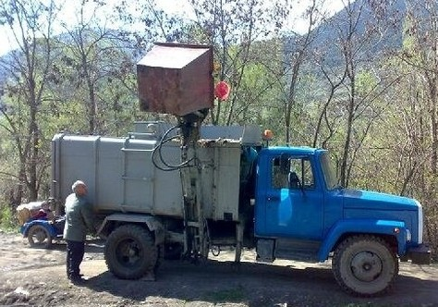
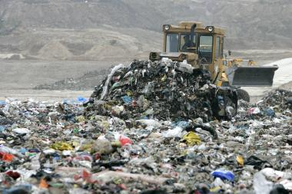
Управление отходами до 2000 г.
Со двора - прямо на свалку

Slide 3
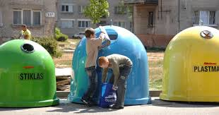
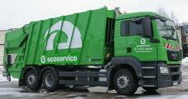
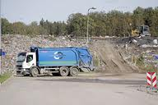
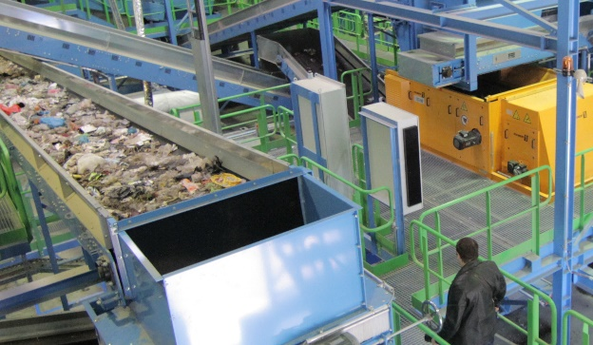
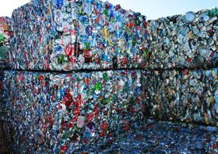
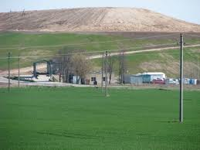
Европейская система управления отходами
разные отходы
собираются отдельно
Взвешивание отходов,
учет, мониторинг
первичная сортировка
Вторичная сортировка механическими устройствами
Переработка, утилизация
для производства энергии
Безопасное захоронение
на свалке

Slide 4
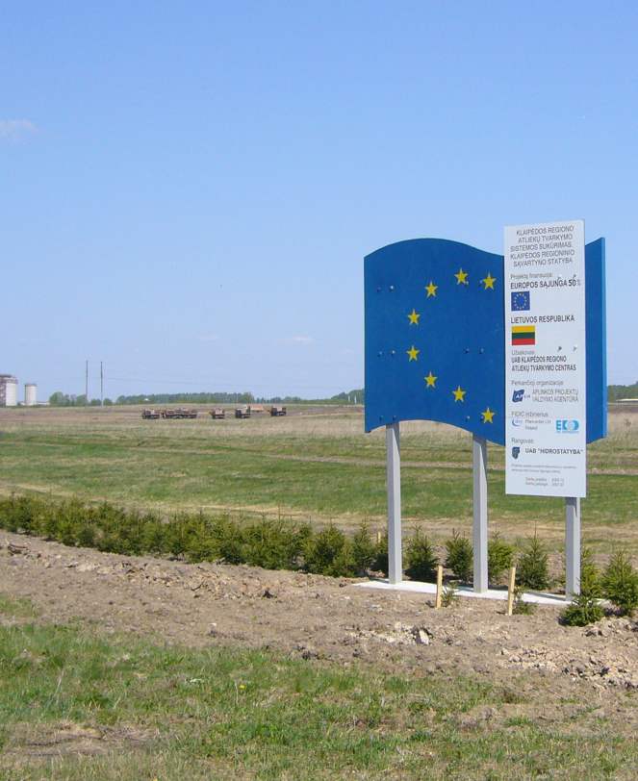
Начало системы управления отходами
Клайпедского края
2002 г. Финансовый меморандум между ЕС и Правительством Литовской Республики.
B 2003 году по общему согласию 7 самоуправления Клайпедского края основали KRATC, который стал оператором региональной системы и застройщиком объектов инфраструктуры.

Slide 5
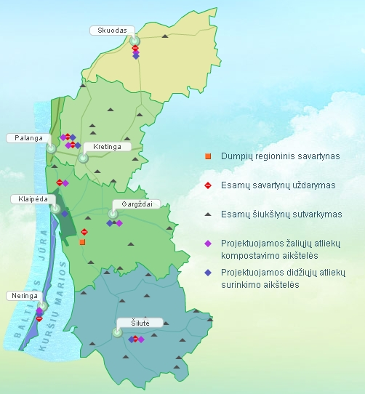
Инфраструктура региональной системы
Административный центр – Клайпеда
Площадь – 5209 км² (8 % площади Литвы)
Население – 322 137 (11,9 % от общего числа жителей Литвы)

Slide 6
Состав отходов
в 2022 году количество принятых отходов, %
Принято и переработано
160 000 тонн отходов

Slide 7
Создание и развитие региональной системы
в 2003 году 1 июля ЗАО Клайпедский региональный центр управления
отходами начал свою деятельность
в 2008 построена новая Клайпедская региональная свалка неопасных отходов
в 2011 закрыли и рекультивировали 7 бывших полигонов в области, очистили загрязненные
территории (32 небольшие локальные свалки мусора)
в 2013 началось использование отходов на когенерационной электростанции
ЗАО "Fortum Klaipėda“
в 2014 Установлено 10 площадок для сбора крупногабаритных отходов и 7 площадок для
компостирования зеленых отходов
в 2015 году установлен специальный участок для утилизации асбестосодержащих отходов
в 2015 году установлена ​​система управления свалочным газом

Slide 8
Создание и развитие региональной системы
в 2015 году в ноябре введен в эксплуатацию комплекс по механической сортировке
коммунальных отходов
2015 - 2016 г. распределенные контейнеры для компостирования для индивидуальных хозяйств
(10 000 единиц для жителей Клайпедского региона)
в 2021 году установлена ​​инфраструктура по переработке золы (шлака)
в 2021 году установлена ​​инфраструктура по переработке крупных отходов, мебели
в 2022 году установлены подземные и полуподземные контейнеры (323 площадки)
в 2022 году введена в эксплуатацию 3-я секция полигона
в 2022 году открыт обменный пункт «ИМК» (2 проекта LIFES / SMART WASTE)
в 2022 году модернизация ИТ-систем, установка новых (система документооборота,
программа учета отходов, контроль сопровождения договоров)

Slide 9
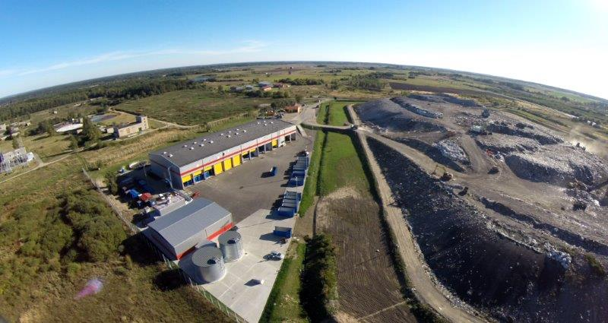
Новый полигон в для неопасных отходов (2008 г.)

Slide 10
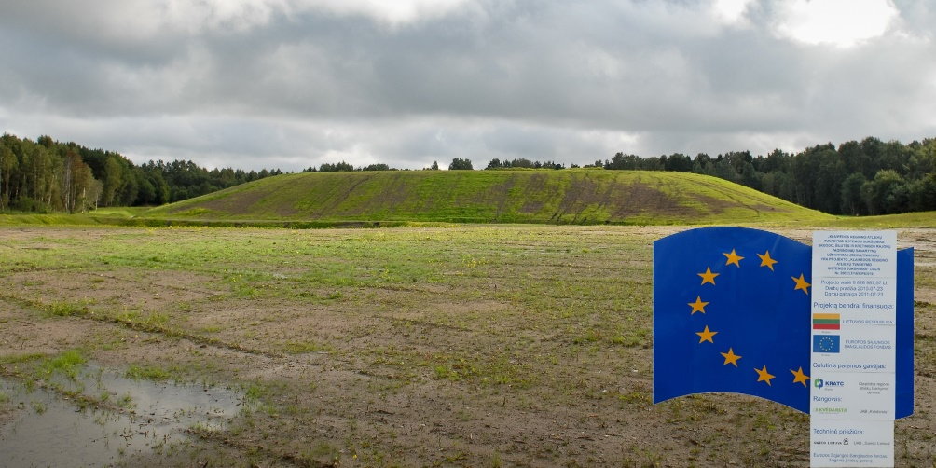
Закрыты и рекультивированы 7 региональных полигонов (2011 г.)

Slide 11
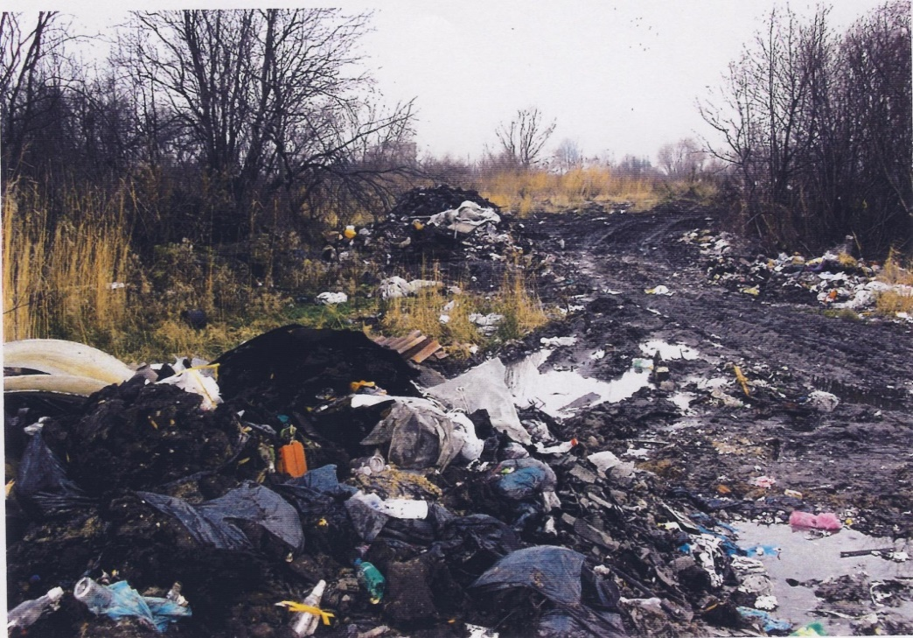
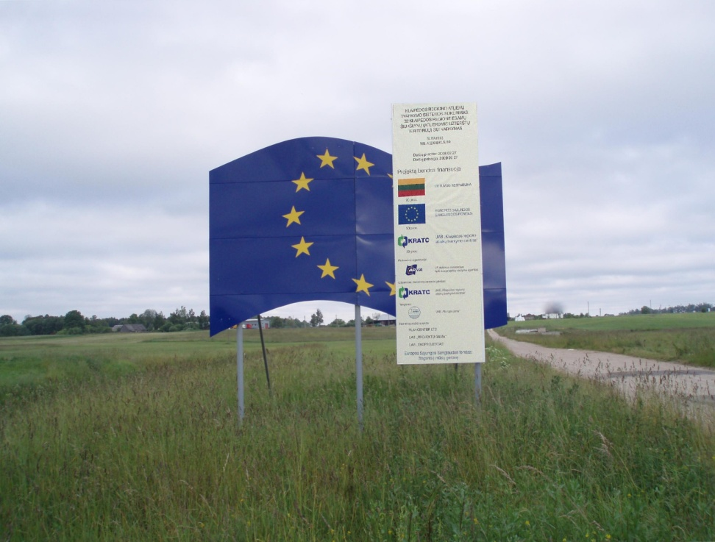
Приведены в порядок загрязненные территории, 32 местные свалки (2011 г.)

Slide 12
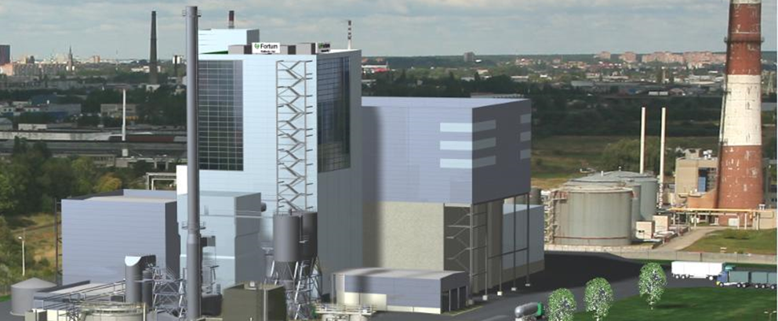
Поставка отходов на теплоэлектростанцию ​
"Fortum Klaipėda" (2013 г.)

Slide 13
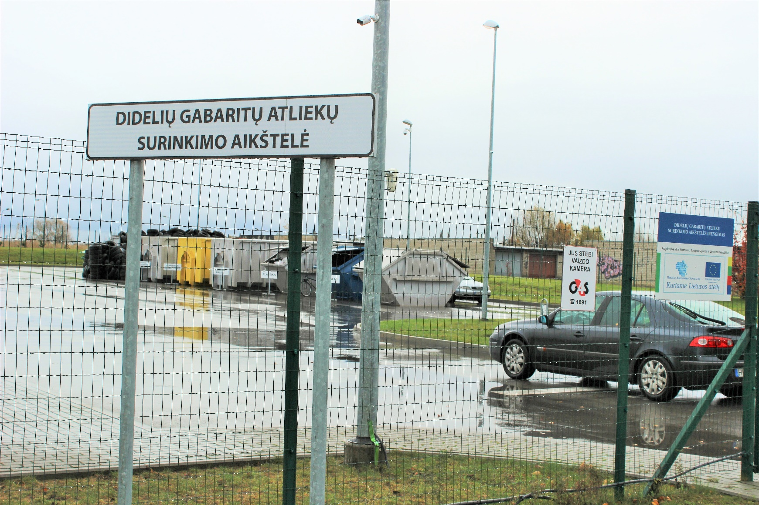
Площадки для сбора крупных отходов (2014 г.)

Slide 14
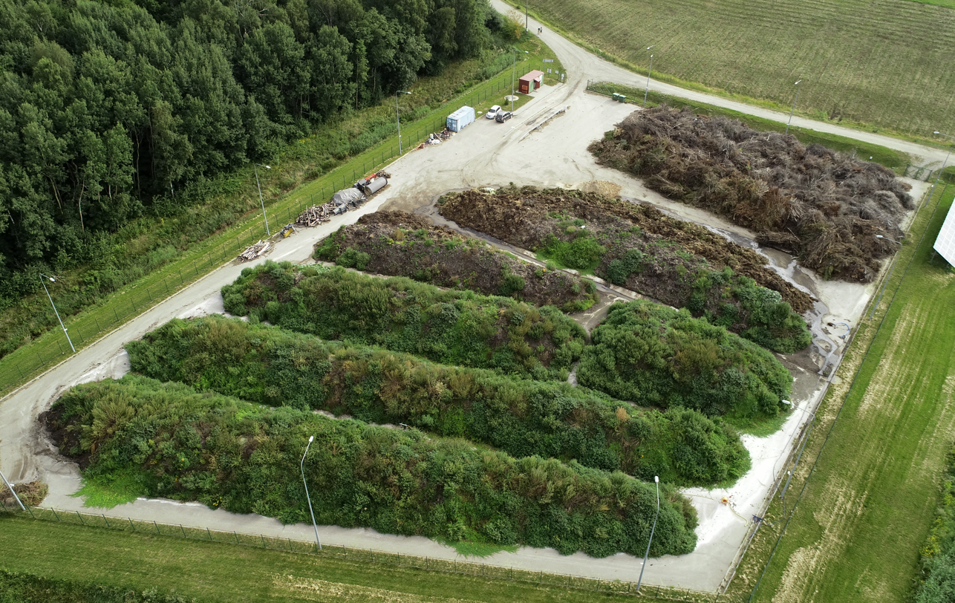
Площадки для сбора зеленых отходов (2014 г.)

Slide 15
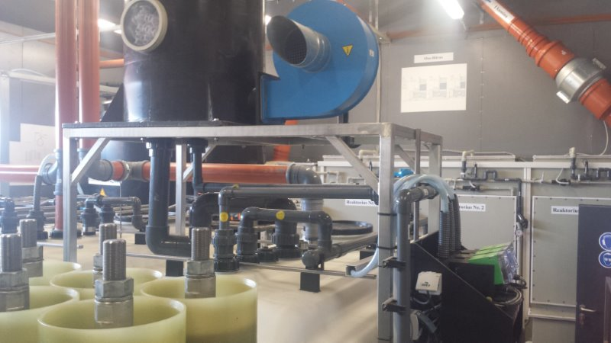
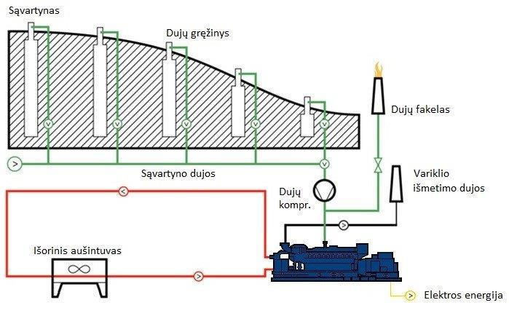
Системы очистки фильтрата и
сбора свалочного газа (2015 г.)

Slide 16
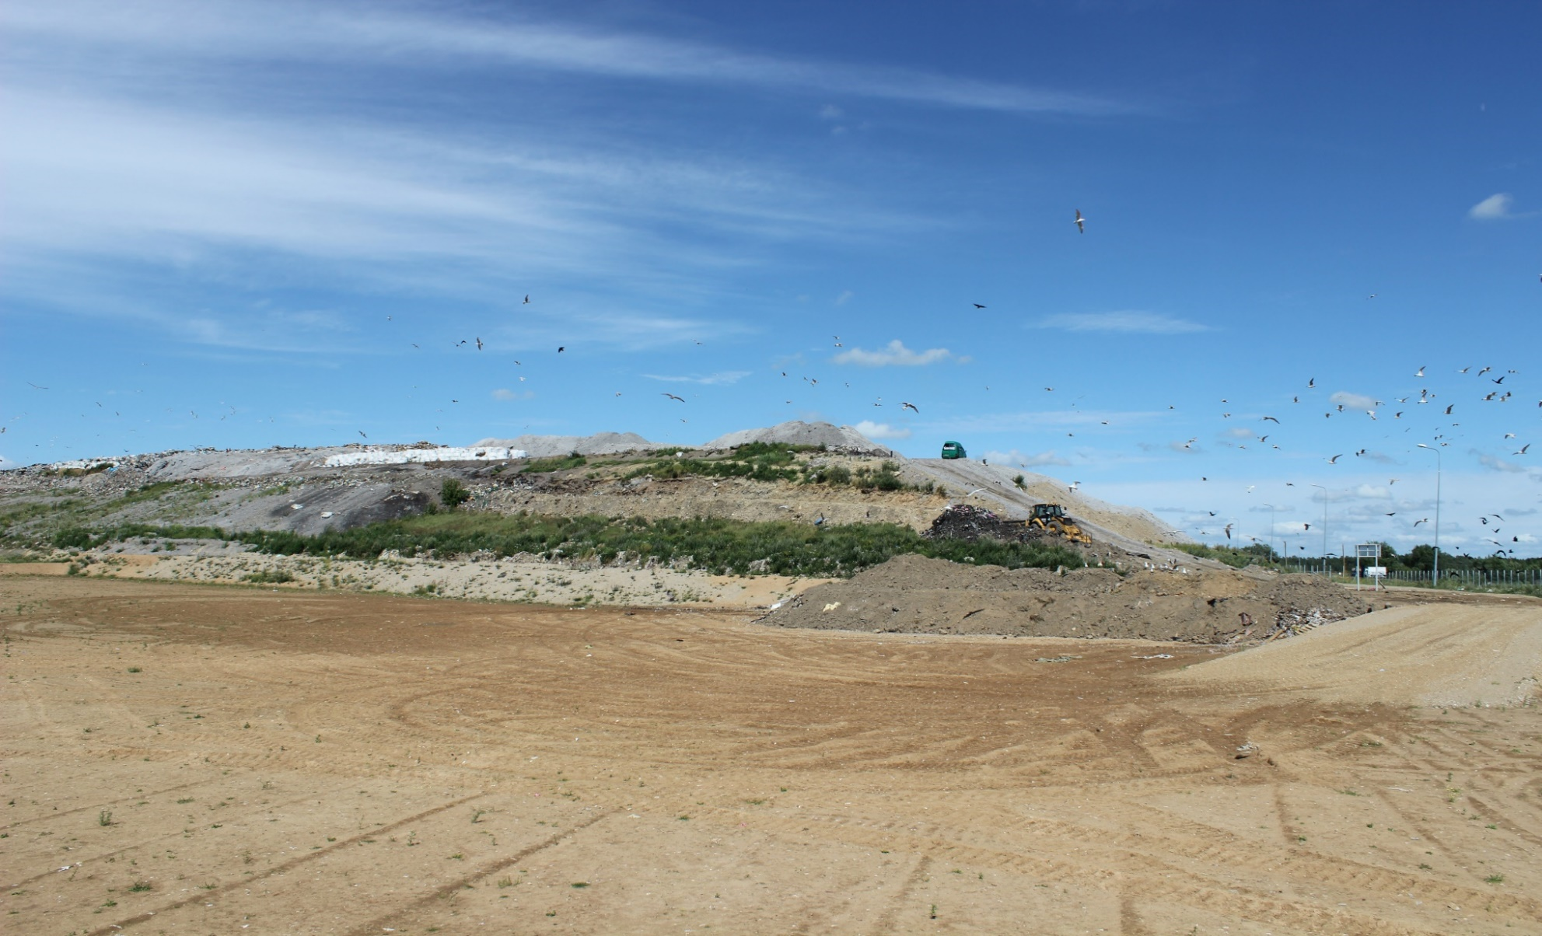
Асбестовый полигон (2015 г.)

Slide 17
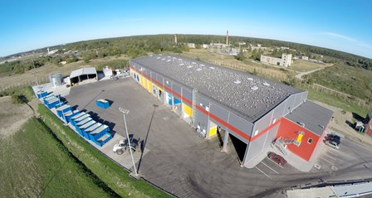
Цех механической сортировки (2015 г.)

Slide 18
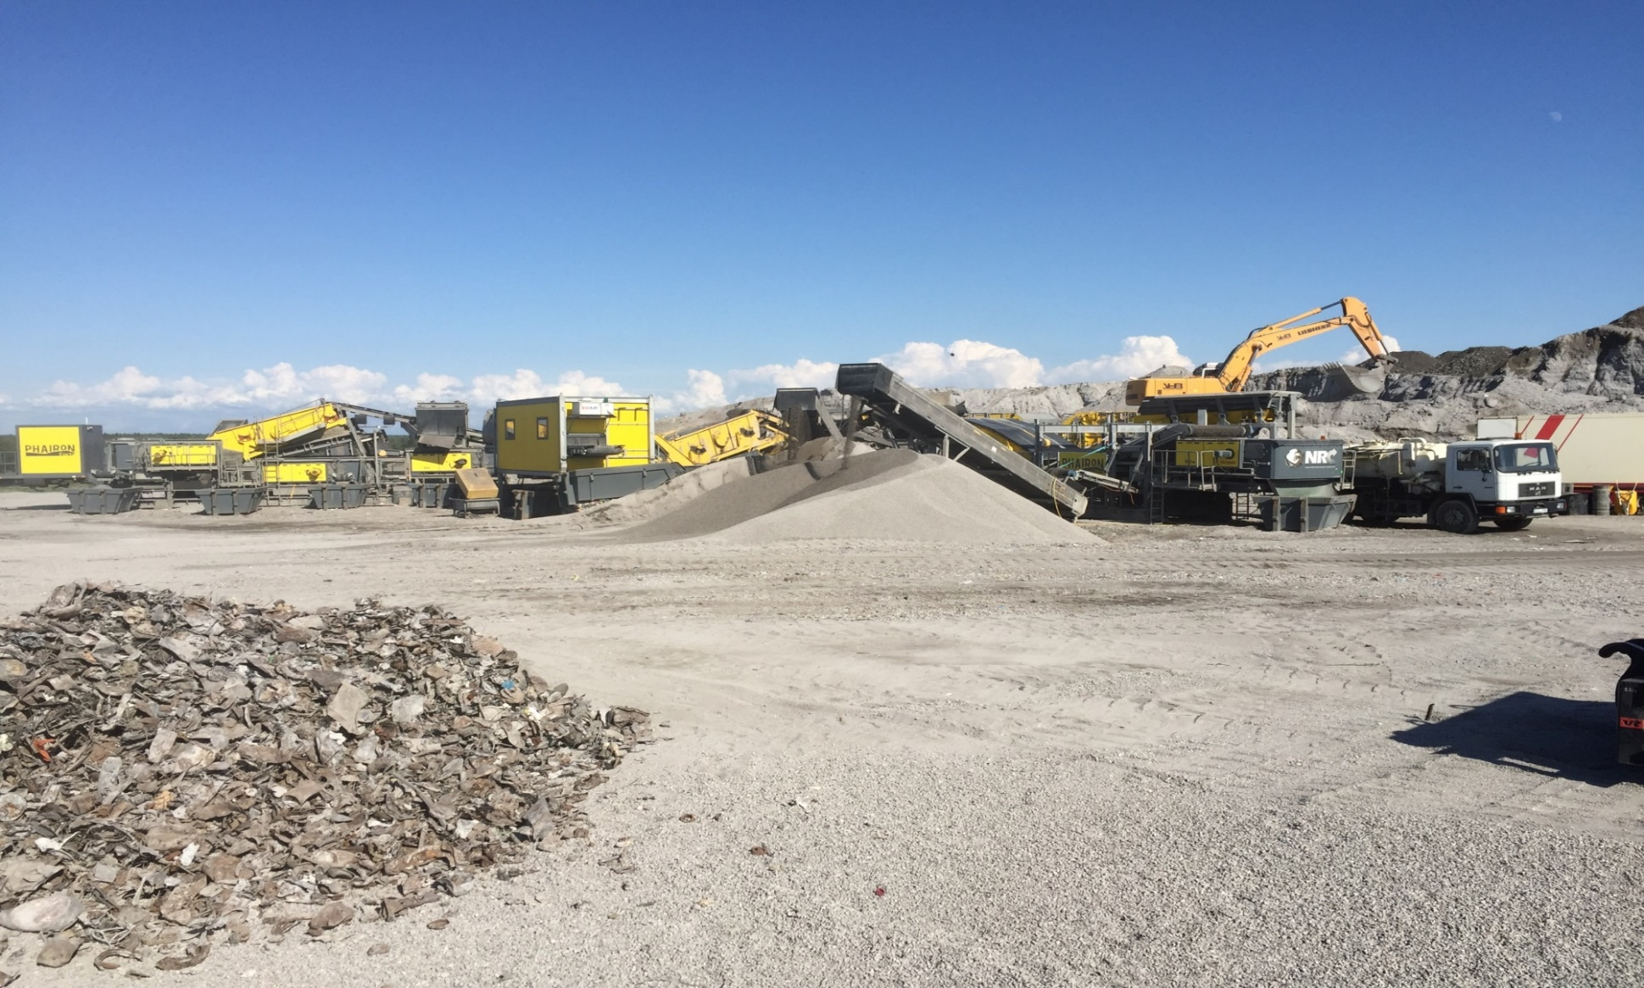
Переработка шлака (2021 г.)

Slide 19
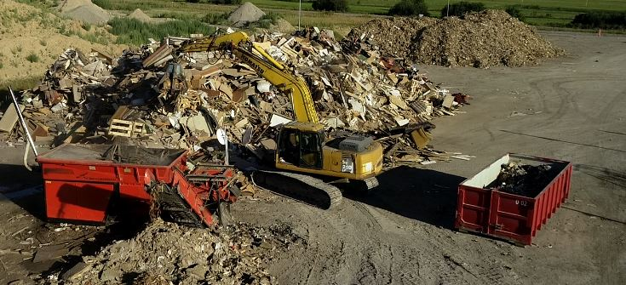
участок обработки древесины и мебели (2021 г.)

Slide 20
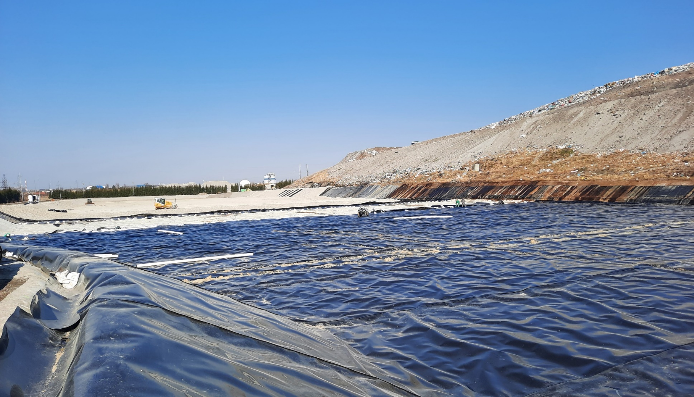
Строительство 3 участка полигона (2022 г.)

Slide 21
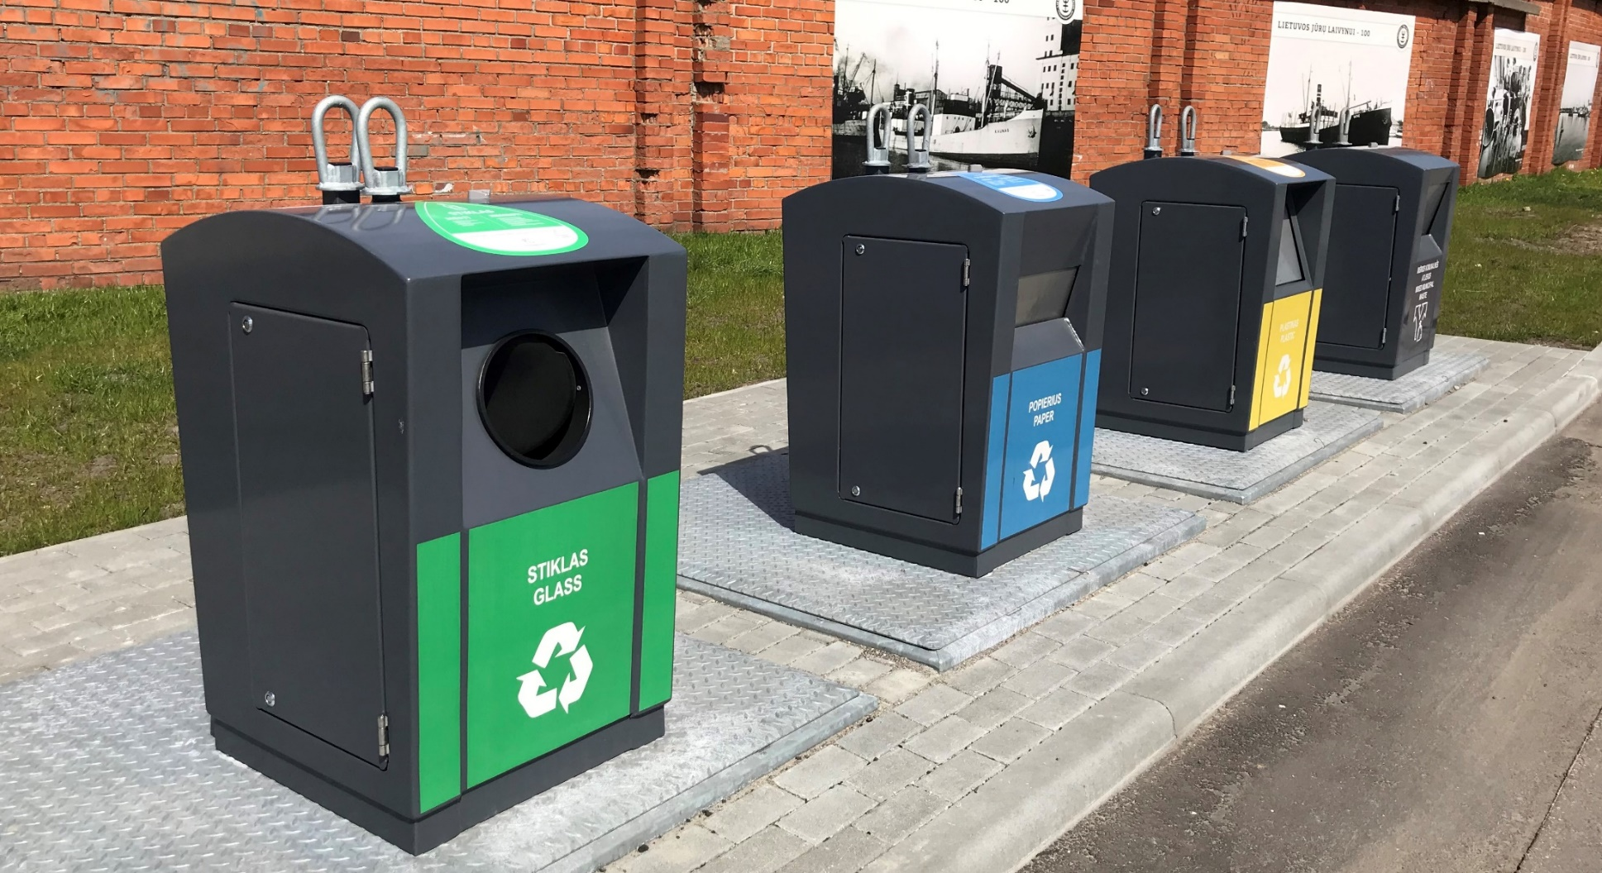
Строительство контейнерных площадок в области (2022 г.)

Slide 22
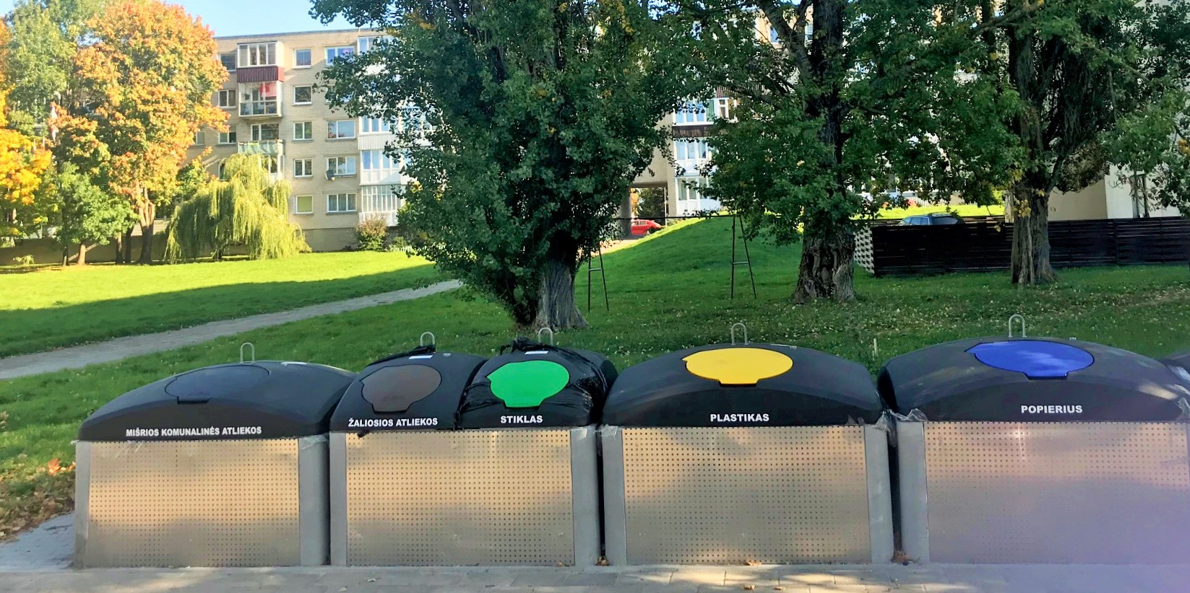
Строительство контейнерных площадок в области (2022 г.)

Slide 23
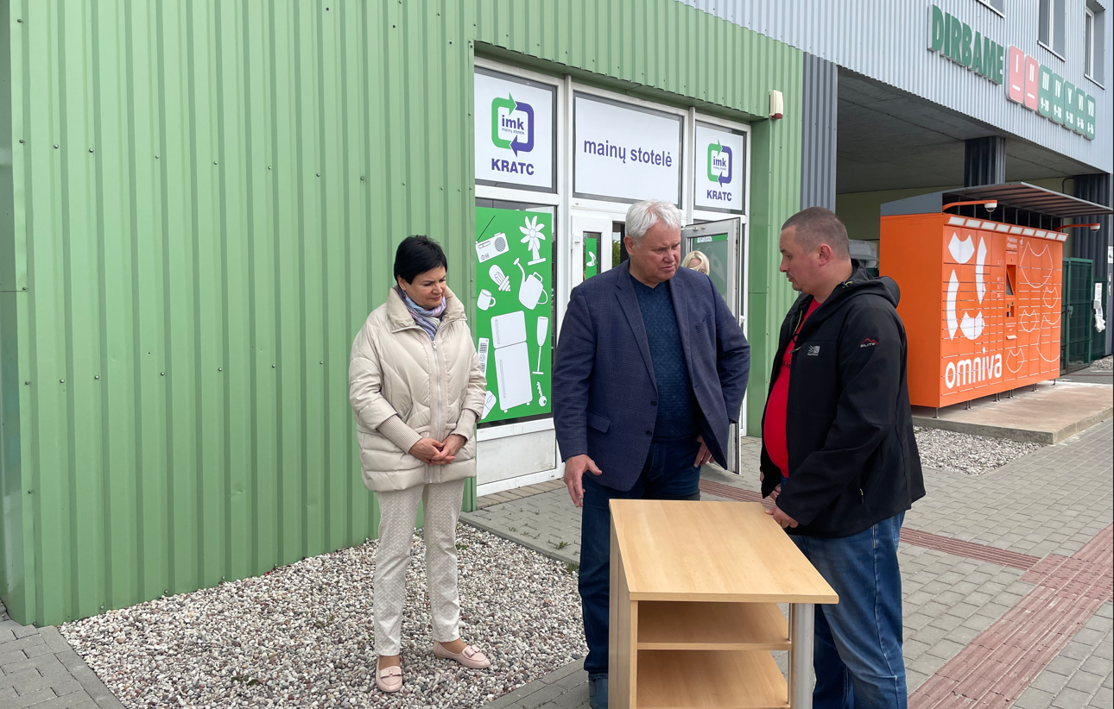
Пункт обмена бытовых товаров "ИМК" (2022 г.)

Slide 24
Создание и развитие региональной системы
обращения с отходами в 2023 году
Частичная рекультивация участков 1-2 секции полигона
Начаты проекты компании по сбору газа и производству электроэнергии (2 свалки)
Капитальный ремонт объектов МА/биофильтра
Монтаж нового газового месторождения (секции 1-2)
Создание инфраструктуры сбора и переработки пищевых отходов
Солнечная электростанция рядом с закрытой свалкой в ​​Глауденай
Расширение сети контейнеров за счет установки современных наземных контейнеров

Slide 25
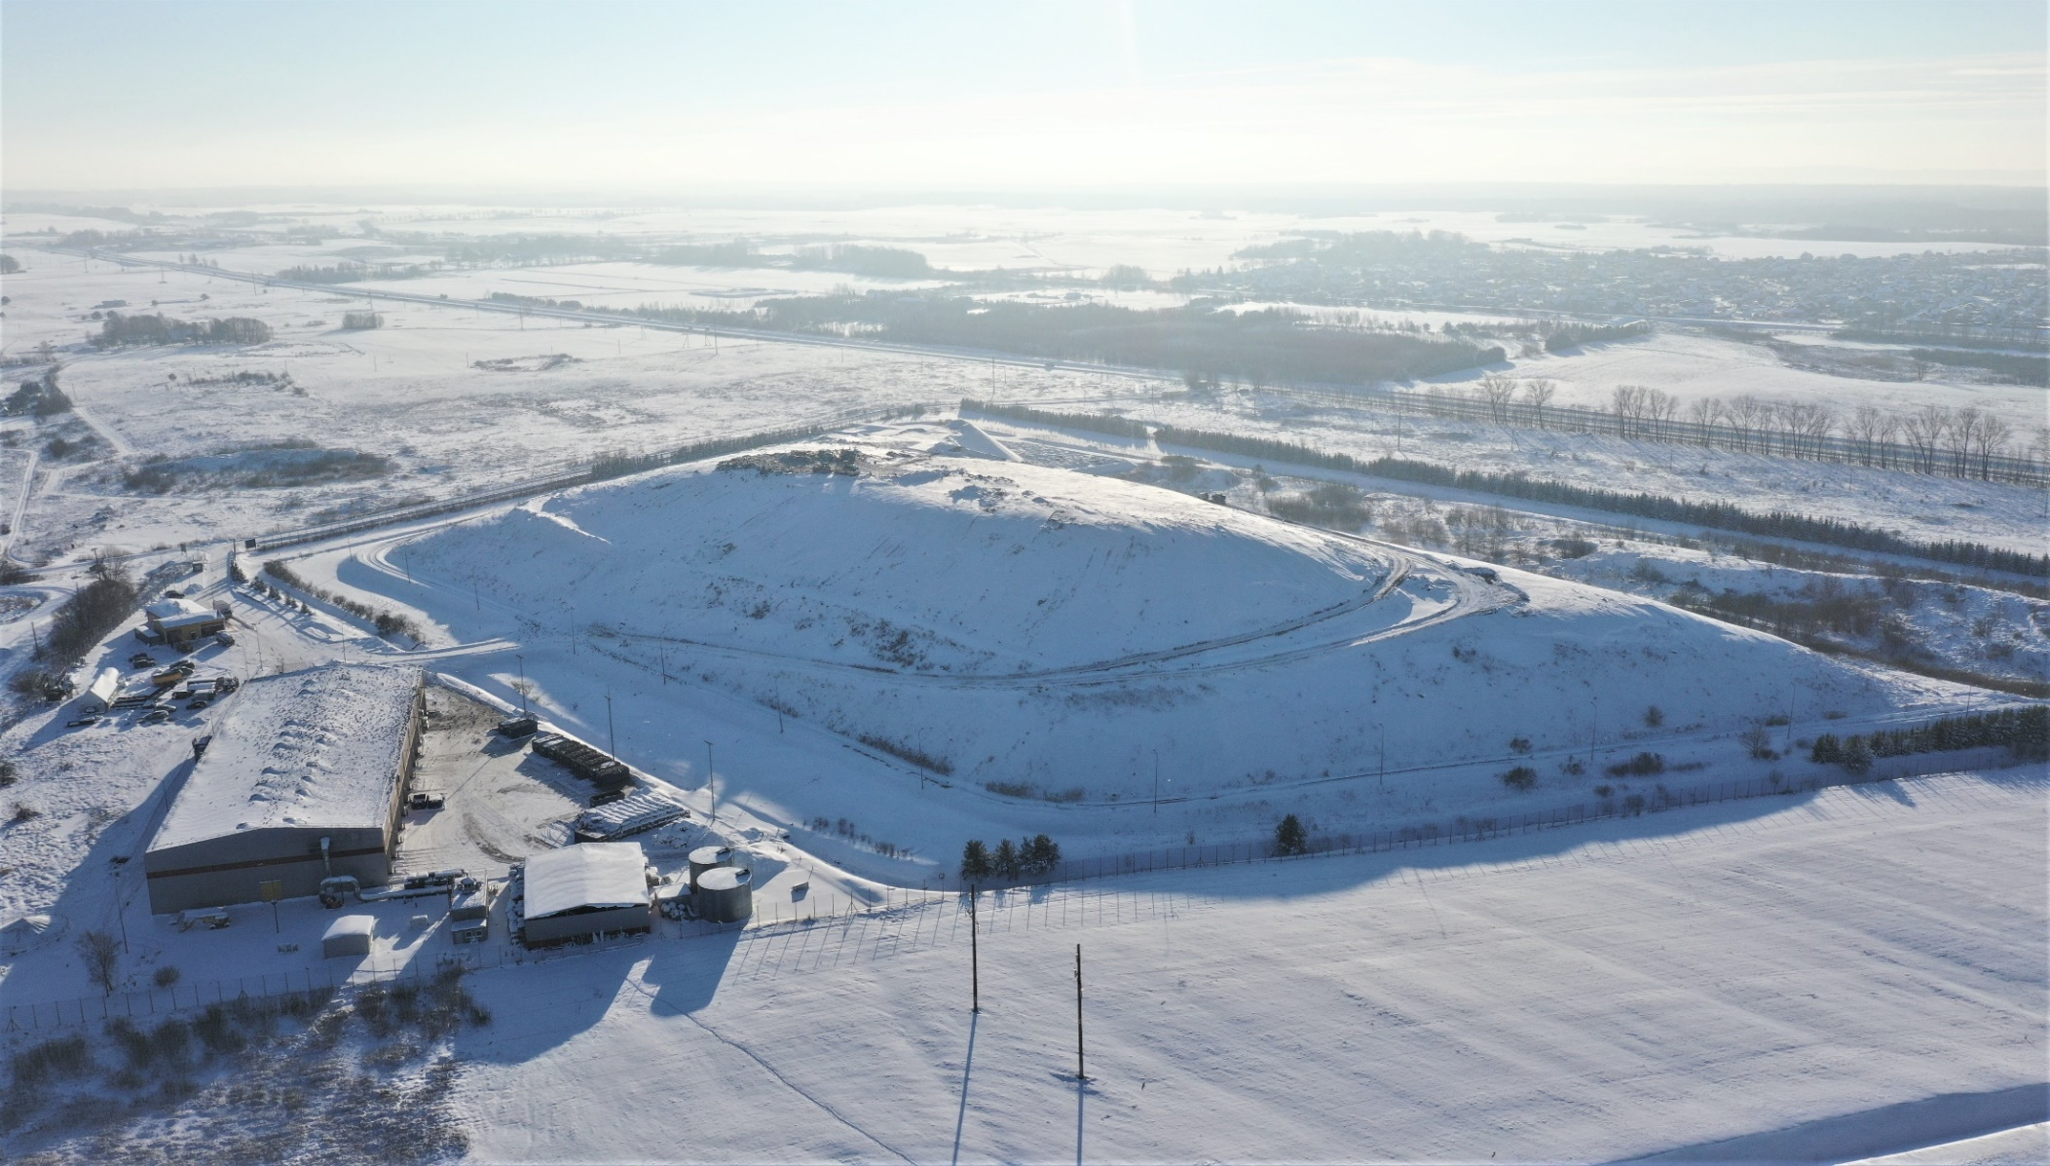
Рекультивация участков 1-2 полигона

Slide 26
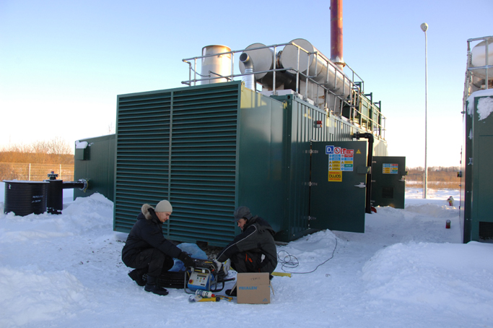
Производство электроэнергии из газа

Slide 27
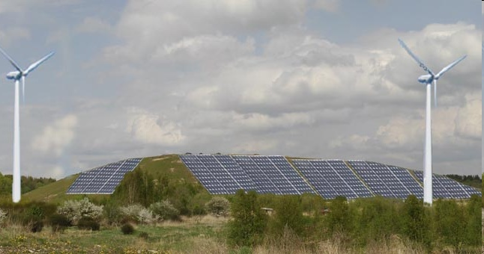
Энергетические проекты с использованием
солнечных батарей и газа

Slide 28
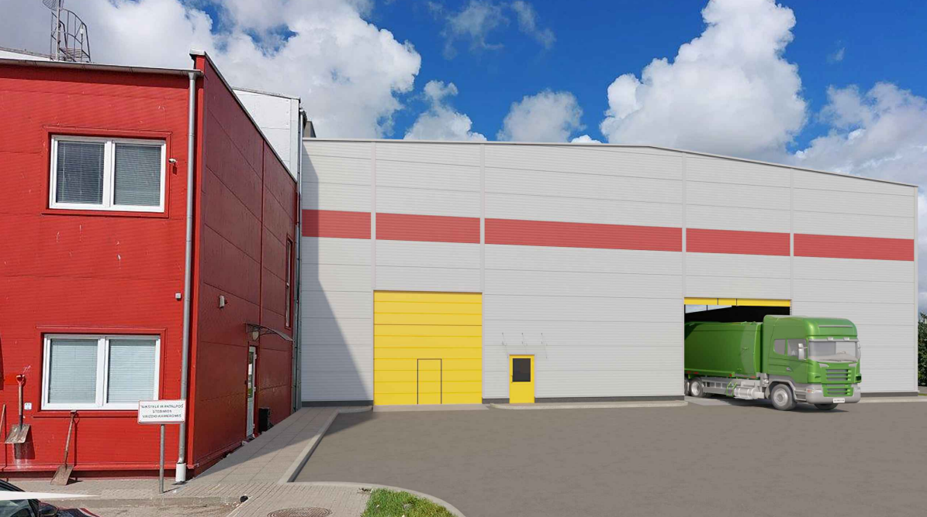
Проект оборудования для сортировки пищевых продуктов

Slide 29
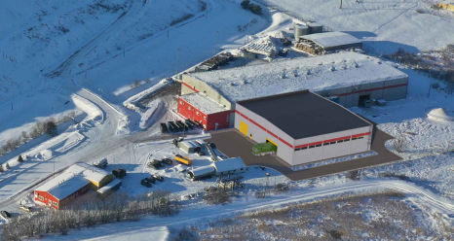
Проект оборудования для сортировки пищевых продуктов

Slide 30
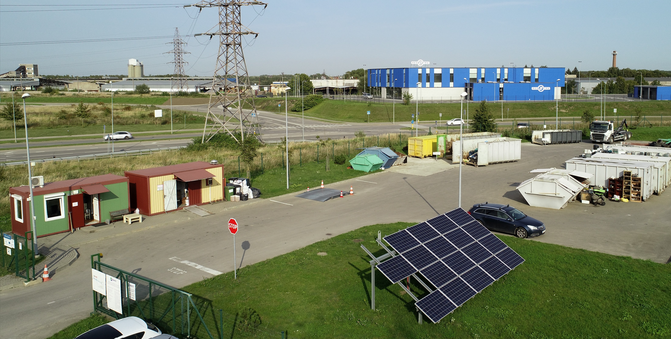
Didžiųjų atliekų surinkimo aikštelių plėtra

Slide 31

Ваши вопросы
www.kratc.lt
kratc@kratc.lt

